Slide 1
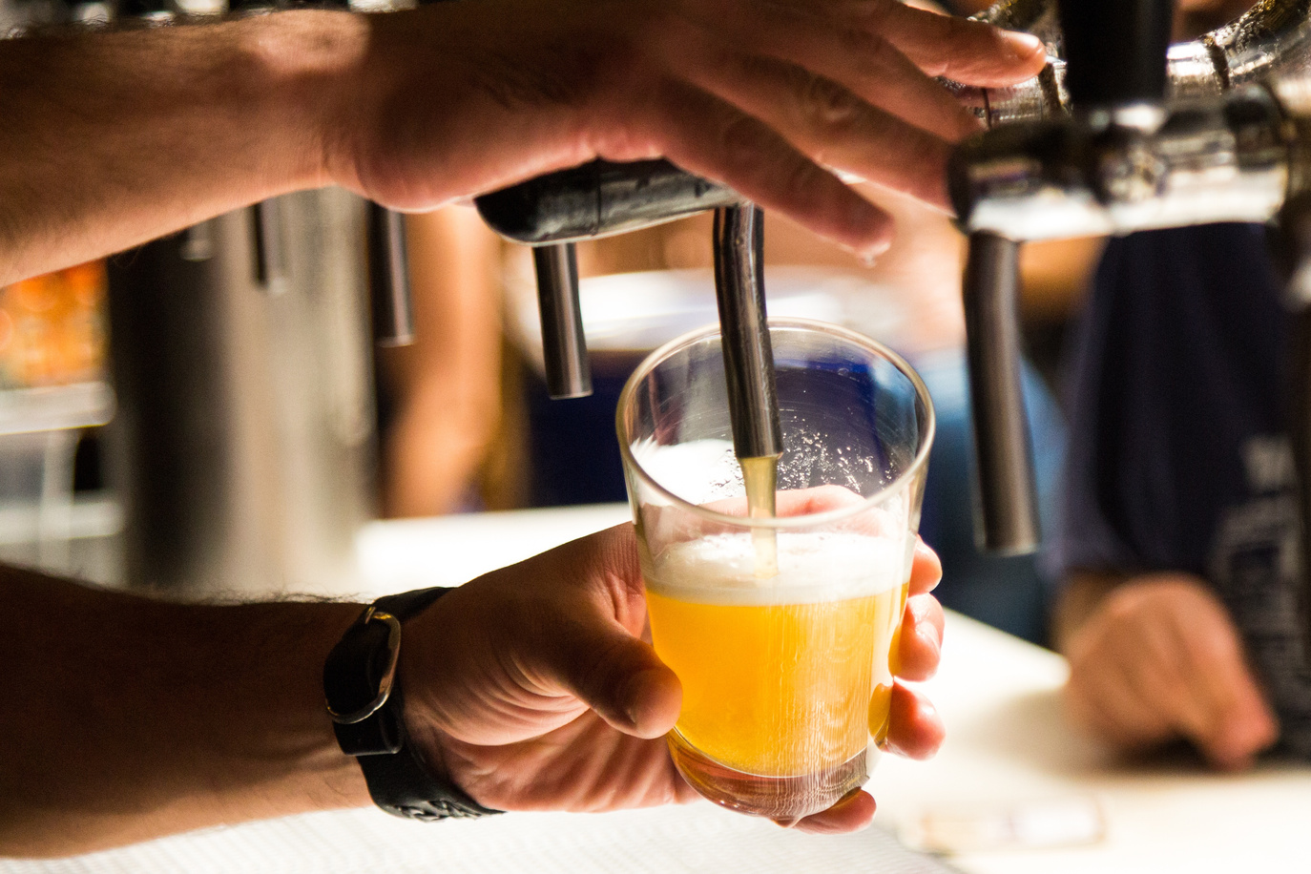

合同会社 YELL
代表社員 大堀 一貴様
また行きたい！と
思える海鮮居酒屋！
ETOILEの仲間と2週間に2回来店しました。
飲食大好きな私ですが、何を食べてもおいしくて思わず
食べ過ぎてしまいました。
また大切な人を連れていきたいと思います。
自信をもってお勧めできます！
2024年１月１８日
美ボディメイクサロン only onebody
桑田 里美

